Slide 1

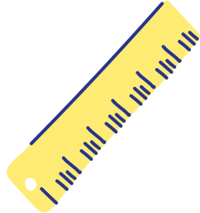

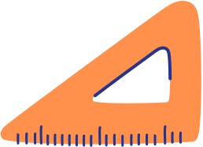


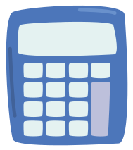

CHÀO MỪNG CÁC EM
ĐẾN TIẾT HỌC HÔM NAY!

Slide 2


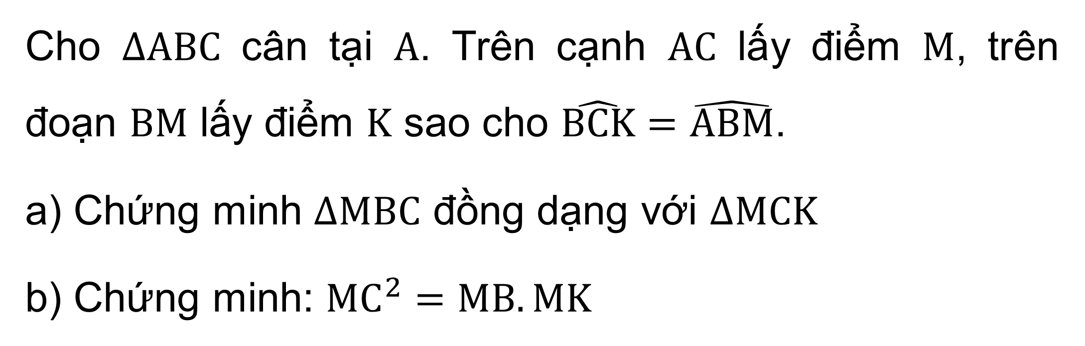
KHỞI ĐỘNG
Chia lớp thành 5 nhóm, thực hiện thực hiện làm bài toán sau
Cho $∆ABC$ cân tại $A$. Trên cạnh $AC$ lấy điểm $M$, trên đoạn $BM$ lấy điểm $K$ sao cho $\hat{BCK}=\hat{ABM}$.
a) Chứng minh $∆MBC$ đồng dạng với $∆MCK$
b) Chứng minh: $MC^{2}=MB.MK$

Slide 3
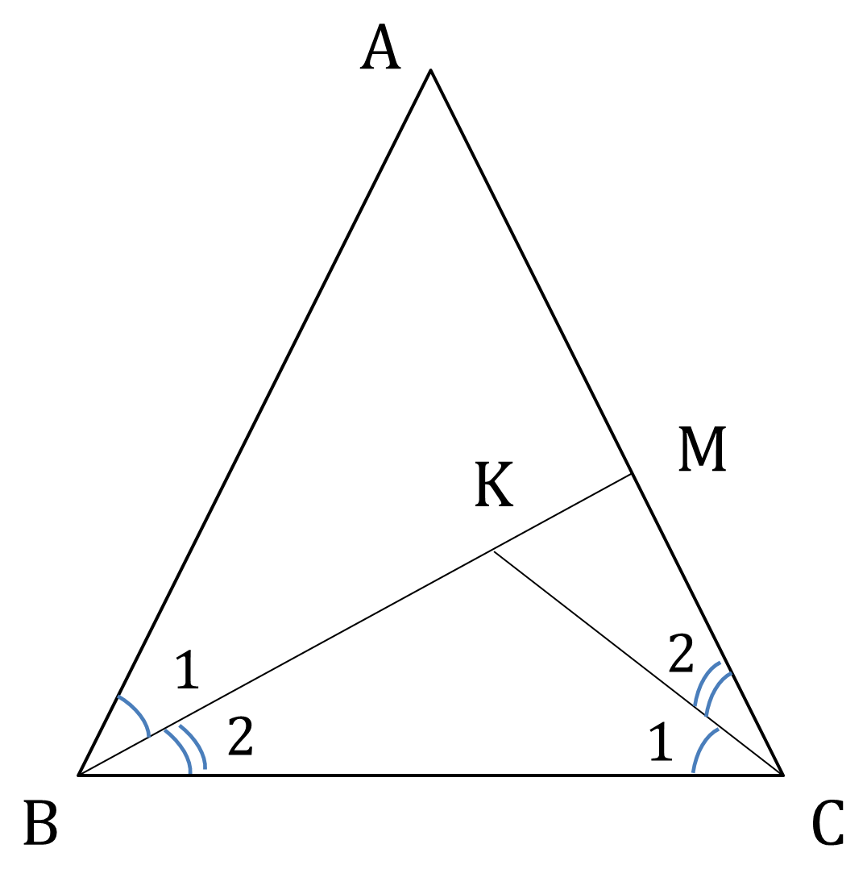
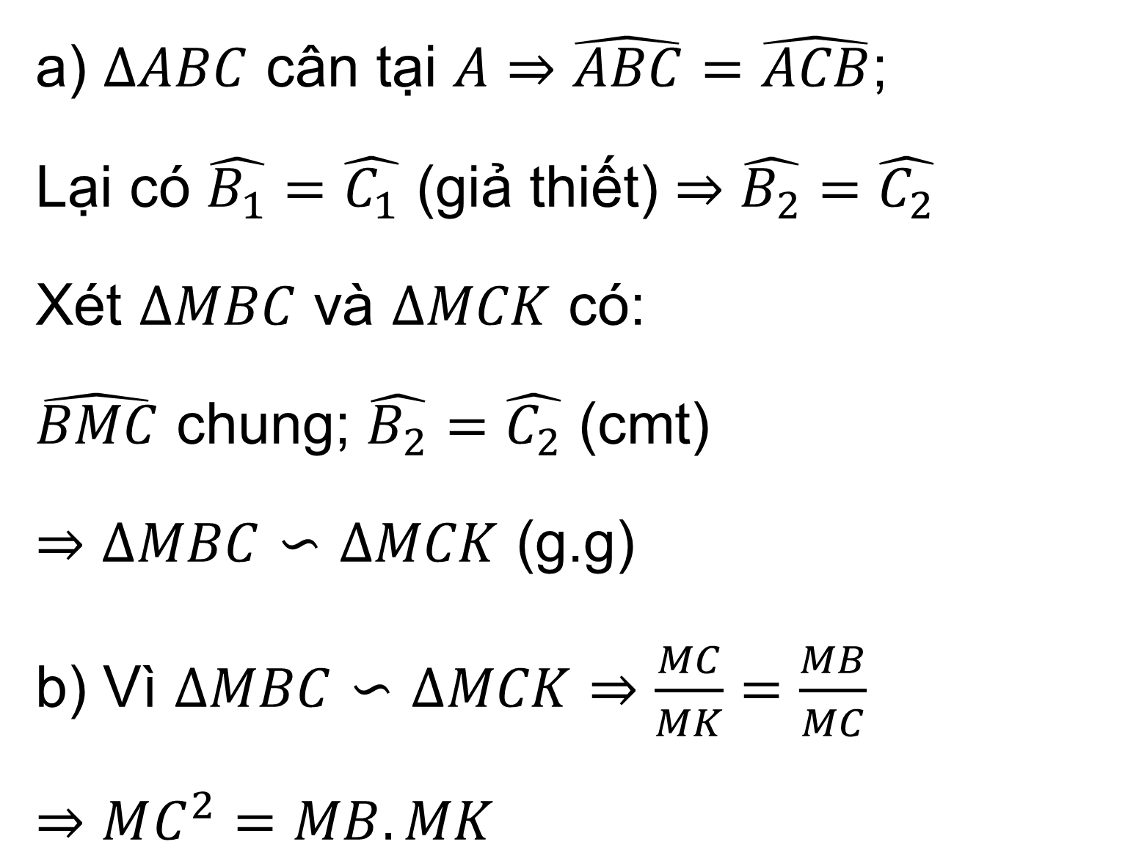
Giải
a) $∆ABC$ cân tại $A$ $⇒\hat{ABC}=\hat{ACB}$;
Lại có $\hat{B_{1}}=\hat{C_{1}}$ (giả thiết) $⇒$ $\hat{B_{2}}=\hat{C_{2}}$
Xét $∆MBC$ và $∆MCK$ có:
$\hat{BMC}$ chung; $\hat{B_{2}}=\hat{C_{2}}$ (cmt)
$⇒$ $∆MBC∽∆MCK$ (g.g)
b) Vì $∆MBC∽∆MCK$ $⇒$ $\frac{MC}{MK}=\frac{MB}{MC}$
$⇒$ $MC^{2}=MB.MK$

Slide 4



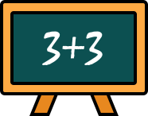
CHƯƠNG IX. TAM GIÁC ĐỒNG DẠNG
LUYỆN TẬP CHUNG
(trang 91)

Slide 5


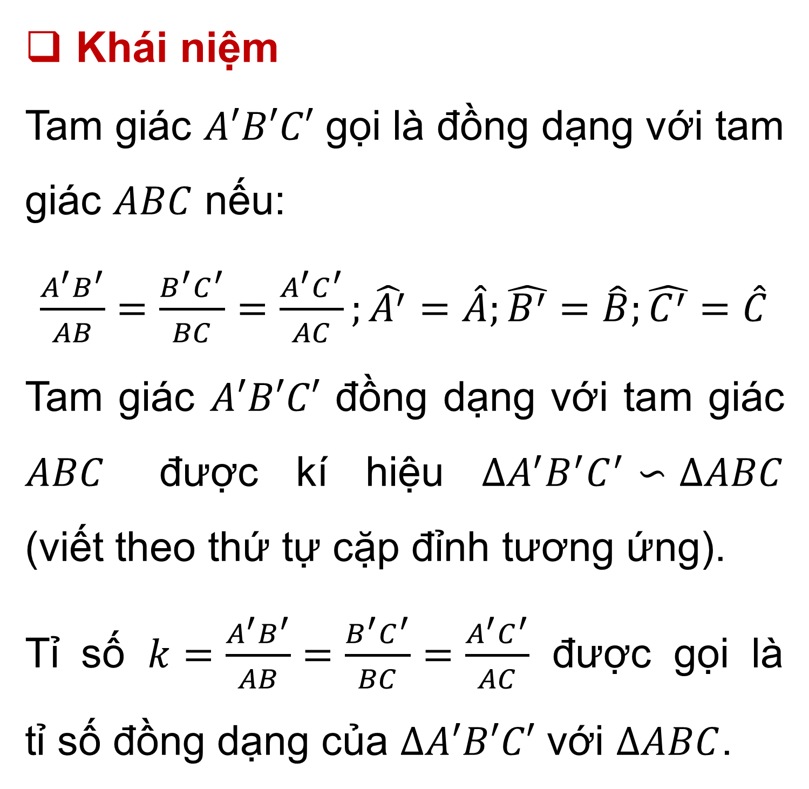
Khái niệm
Tam giác $A′B′C′$ gọi là đồng dạng với tam giác $ABC$ nếu:
$\frac{A^{′}B^{′}}{AB}=\frac{B^{′}C^{′}}{BC}=\frac{A^{′}C^{′}}{AC};\hat{A^{′}}=\hat{A};\hat{B^{′}}=\hat{B};\hat{C^{′}}=\hat{C}$
Tam giác $A′B′C′$ đồng dạng với tam giác $ABC$ được kí hiệu $∆A^{′}B^{′}C^{′}∽∆ABC$ (viết theo thứ tự cặp đỉnh tương ứng).
Tỉ số $k=\frac{A^{′}B^{′}}{AB}=\frac{B^{′}C^{′}}{BC}=\frac{A^{′}C^{′}}{AC}$ được gọi là tỉ số đồng dạng của $∆A′B′C′$ với $∆ABC$.
Nêu khái niệm và tính chất của hai tam giác đồng dạng?

Slide 6
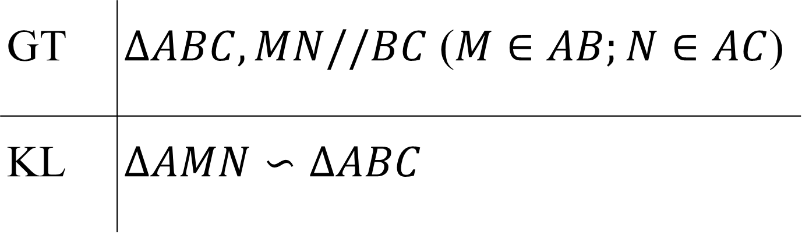
Nêu khái niệm và tính chất của hai tam giác đồng dạng?
Định lí
Nếu một đường thẳng cắt hai cạnh của một tam giác và song song với cạnh còn lại thì nó tạo thành một tam giác mới đồng dạng với tam giác đã cho.
GT | $∆ABC, MN//BC$ ($M∈AB;N∈AC$)
KL | $∆AMN∽∆ABC$

Slide 7
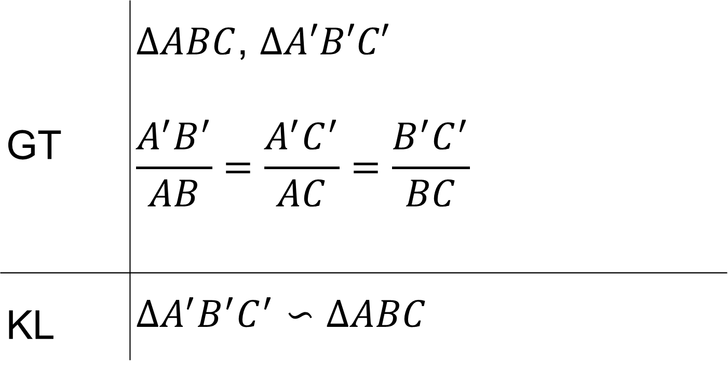
Nêu 3 trường hợp đồng dạng của hai tam giác?
Trường hợp đồng dạng thứ nhất
Nếu ba cạnh của tam giác này tỉ lệ với ba cạnh của tam giác kia thì hai tam giác đó đồng dạng với nhau.
GT | $∆ABC$, $∆A′B′C′$ $$\frac{A^{′}B^{′}}{AB}=\frac{A^{′}C^{′}}{AC}=\frac{B^{′}C^{′}}{BC}$$
KL | $∆A^{′}B^{′}C^{′}∽∆ABC$

Slide 8
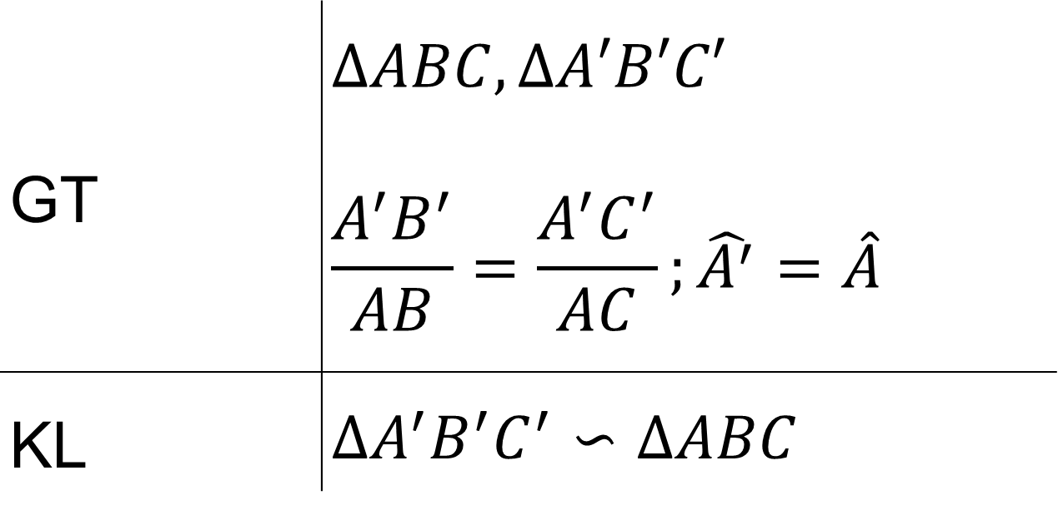
Nêu 3 trường hợp đồng dạng của hai tam giác?
Trường hợp đồng dạng thứ hai
Nếu hai cạnh của tam giác này tỉ lệ với hai cạnh của tam giác kia và hai góc tạo bởi các cặp cạnh đó bằng nhau thì hai tam giác đó đồng dạng với nhau.
GT | $∆ABC, ∆A′B′C′$ $$\frac{A^{′}B^{′}}{AB}=\frac{A^{′}C^{′}}{AC};\hat{A^{′}}=\hat{A}$$
KL | $∆A^{′}B^{′}C^{′}∽∆ABC$

Slide 9
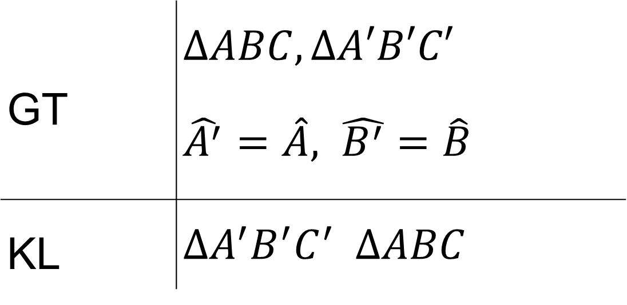
Nêu 3 trường hợp đồng dạng của hai tam giác?
Trường hợp đồng dạng thứ ba
Nếu hai góc của tam giác này lần lượt bằng hai góc của tam giác kia thì hai tam giác đó đồng dạng với nhau.
GT | $∆ABC, ∆A′B′C′$ $\hat{A^{′}}=\hat{A}, \hat{B^{′}}=\hat{B}$
KL | $∆A^{′}B^{′}C^{′} ∆ABC$

Slide 10


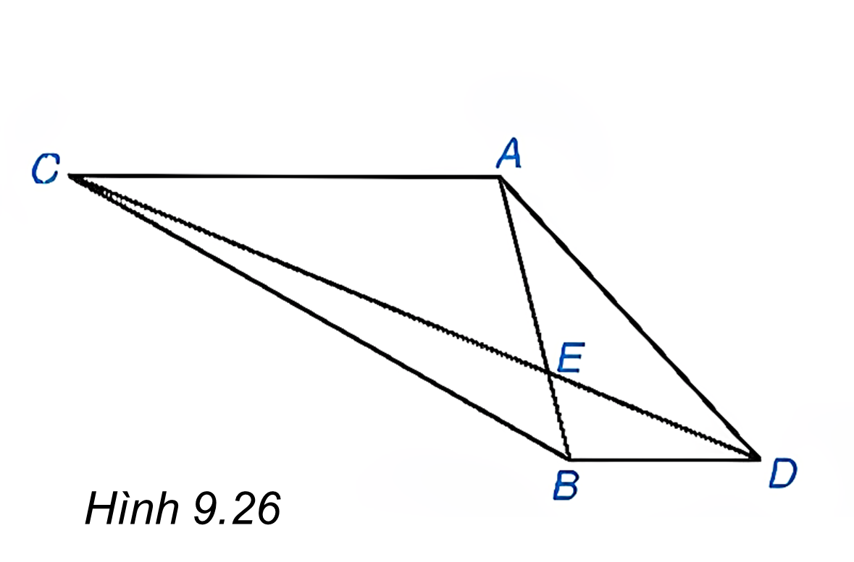

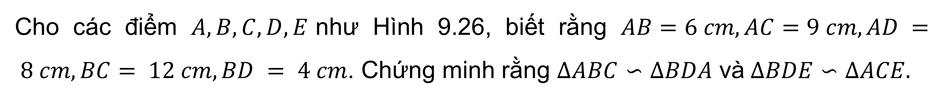
Ví dụ 1
Cho các điểm $A, B, C, D, E$như Hình 9.26, biết rằng $AB=6 cm, AC=9 cm, AD = 8 cm, BC= 12 cm, BD = 4 cm$. Chứng minh rằng $∆ABC∽∆BDA$ và $∆BDE∽∆ACE.$
Giải
Hai tam giác $ABC$ và $BDA$ có: $\frac{AB}{BD}=\frac{AC}{BA}=\frac{BC}{DA}=\frac{3}{2}$
Vậy $∆ABC∽∆BDA$ (c.c.c). Từ đó suy ra $\hat{CAB}=\hat{ABD}$
Do đó, $AC$//$BD$ (có hai góc so le trong bằng nhau).
Vậy đường thẳng $AC$song song với cạnh $BD$ của tam giác $BDE$ và cắt hai cạnh $BE, DE$kéo dài lần lượt tại $A$ và $C$. Suy ra $∆BDE∽∆ACE$.

Slide 11
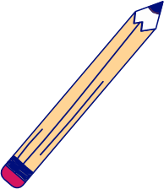
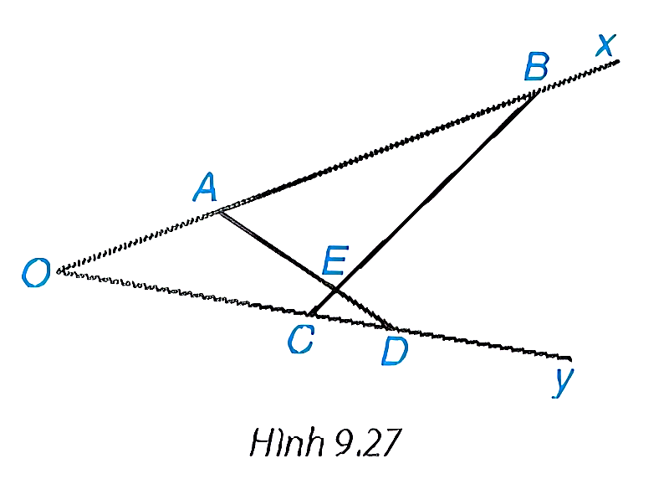
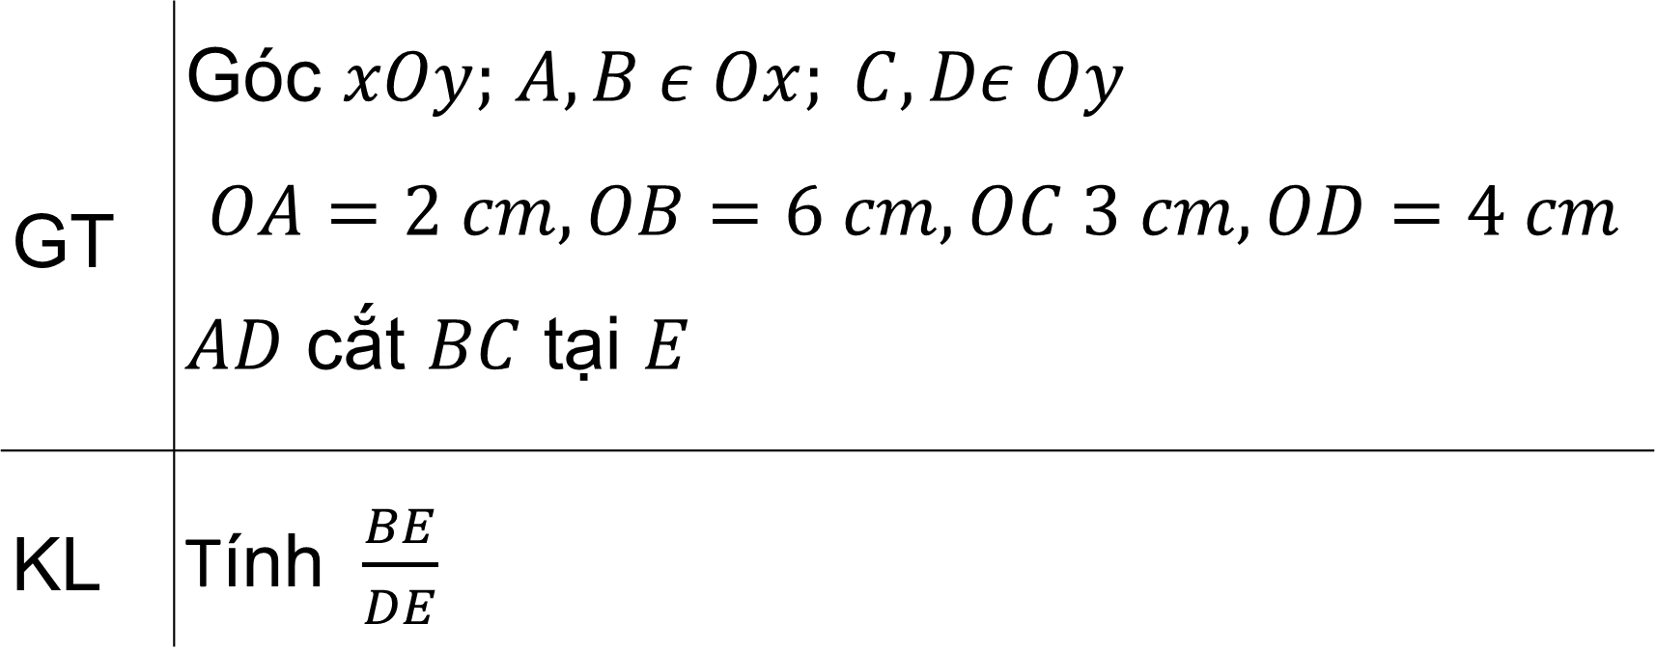
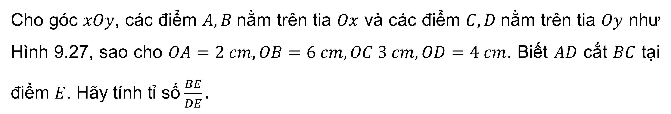
Ví dụ 2
Cho góc $xOy$, các điểm $A, B$nằm trên tia $Ox$ và các điểm $C, D$nằm trên tia $Oy$ như Hình 9.27, sao cho $OA=2 cm, OB=6 cm, OC 3 cm, OD=4 cm$. Biết $AD$ cắt $BC$ tại điểm $E$. Hãy tính tỉ số $\frac{BE}{DE}.$
Giải
Bài 3:(SGK – tr.101)
GT | Góc $xOy;$ $A, B ε Ox; C, Dε Oy$ $$OA=2 cm, OB=6 cm, OC 3 cm, OD=4 cm$$ $AD$ cắt $BC$ tại $E$
KL | Tính $\frac{BE}{DE}$

Slide 12
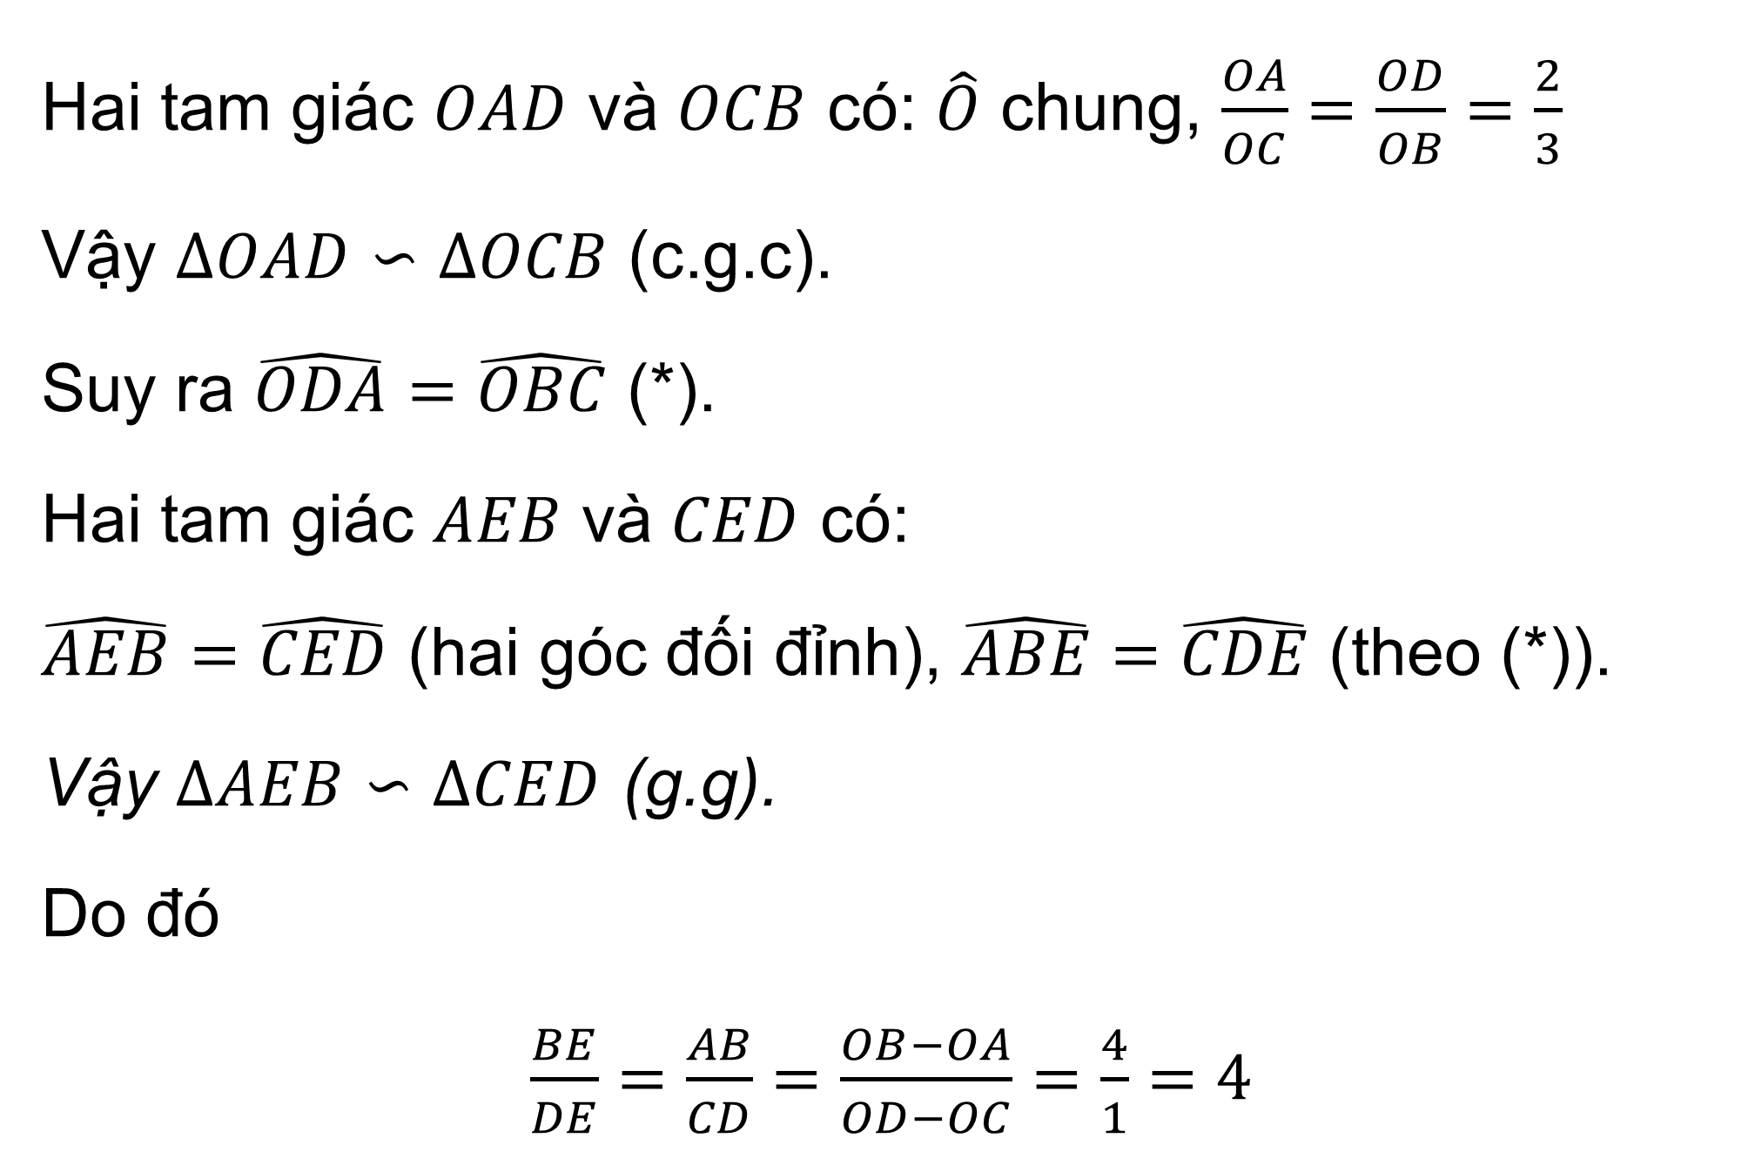
Giải
Hai tam giác $OAD$ và $OCB$ có: $\hat{O}$ chung, $\frac{OA}{OC}=\frac{OD}{OB}=\frac{2}{3}$
Vậy $∆OAD∽∆OCB$ (c.g.c).
Suy ra $\hat{ODA}=\hat{OBC}$ (*).
Hai tam giác $AEB$ và $CED$ có:
$\hat{AEB}=\hat{CED}$ (hai góc đối đỉnh), $\hat{ABE}=\hat{CDE}$ (theo (*)).
Vậy $∆AEB∽∆CED$ (g.g).
Do đó
$\frac{BE}{DE}=\frac{AB}{CD}=\frac{OB−OA}{OD−OC}=\frac{4}{1}=4$
Bài 3:(SGK – tr.101)

Slide 13



LUYỆN TẬP

Slide 14
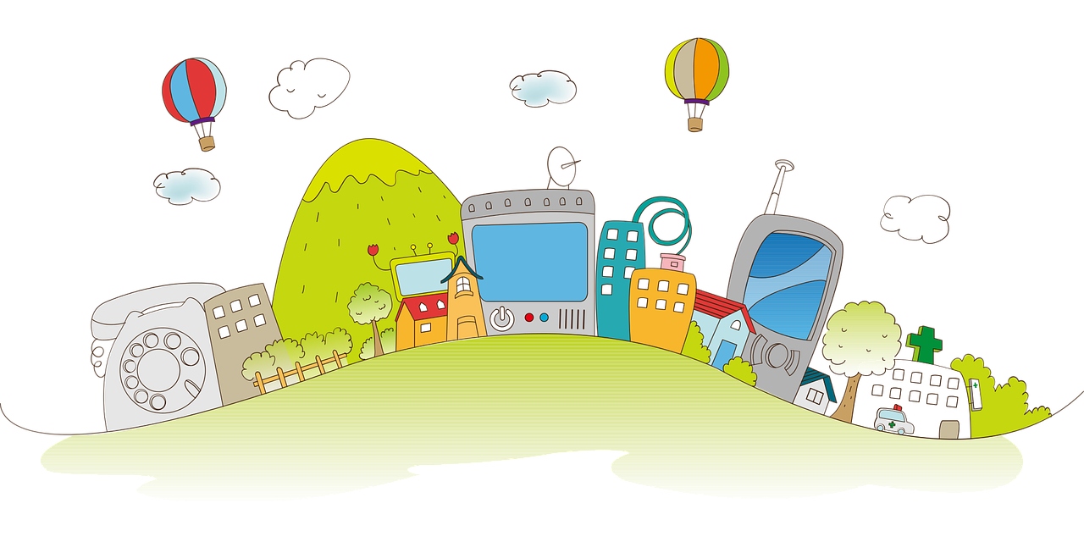




BẢO VỆ
KHU PHỐ

Slide 15


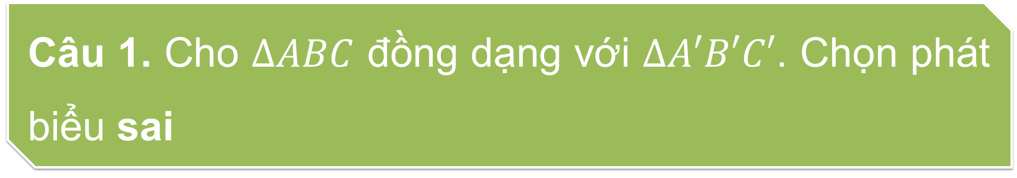
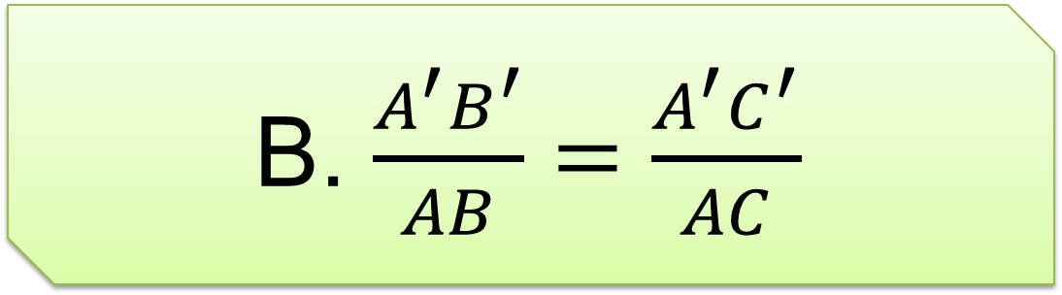
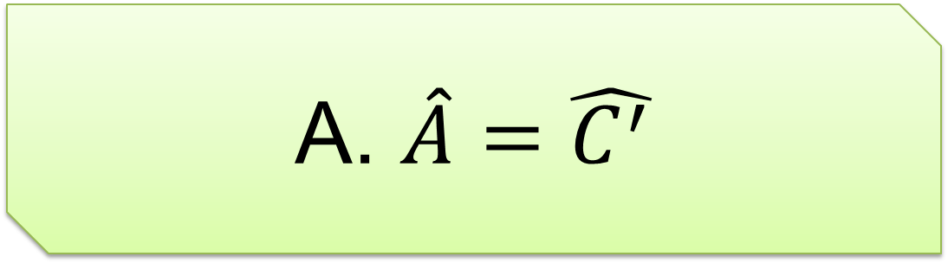
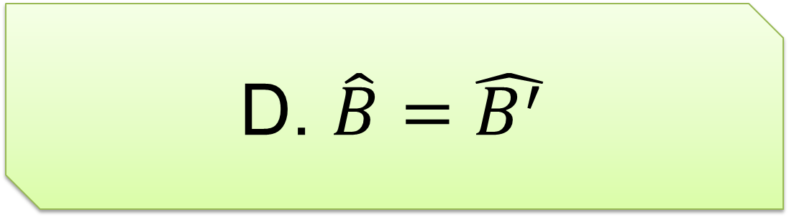
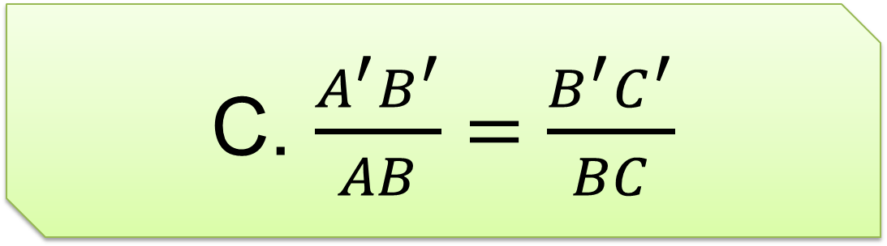
Câu 1. Cho $∆ABC$ đồng dạng với $∆A′B′C′$. Chọn phát biểu sai
A. $\hat{A}=\hat{C^{′}}$
B. $\frac{A^{′}B^{′}}{AB}=\frac{A^{′}C^{′}}{AC}$
C. $\frac{A^{′}B^{′}}{AB}=\frac{B^{′}C^{′}}{BC}$
D. $\hat{B}=\hat{B^{′}}$

Slide 16
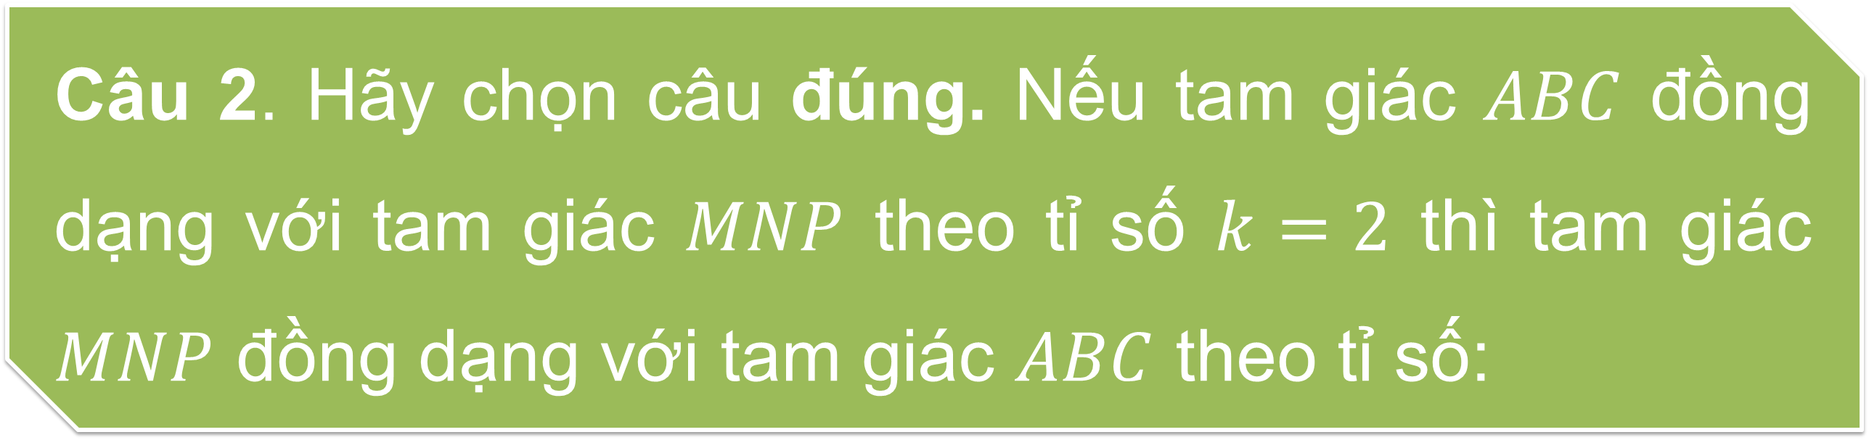


Câu 2. Hãy chọn câu đúng. Nếu tam giác $ABC$ đồng dạng với tam giác $MNP$ theo tỉ số $k=2$ thì tam giác $MNP$ đồng dạng với tam giác $ABC$ theo tỉ số:
A. 2
B. -2
C. $\frac{1}{2}$
$$\text{D}\text{. 4}$$

Slide 17
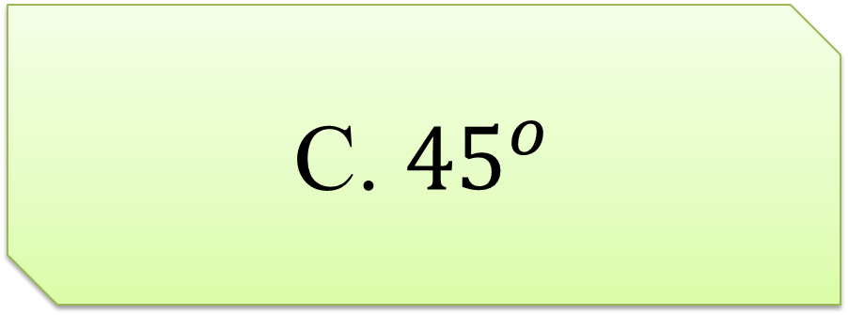
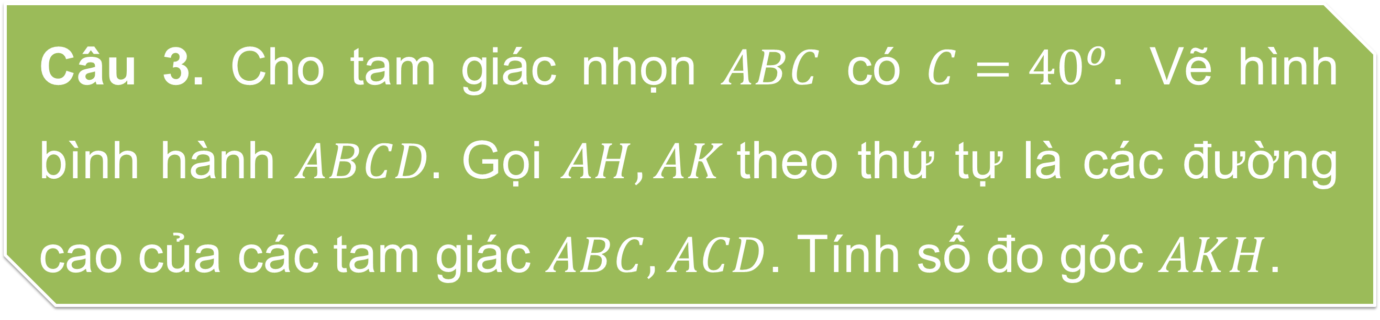
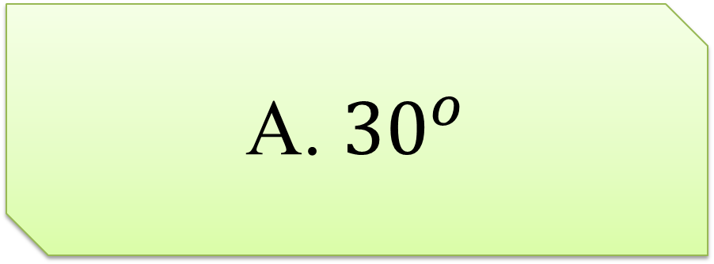
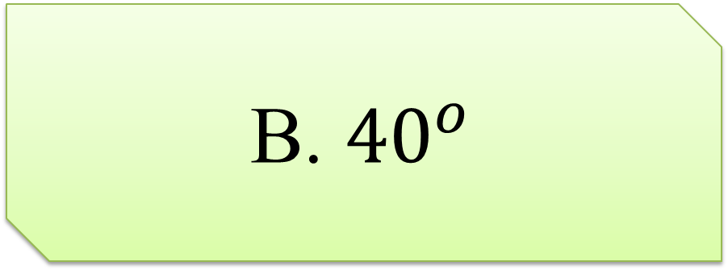
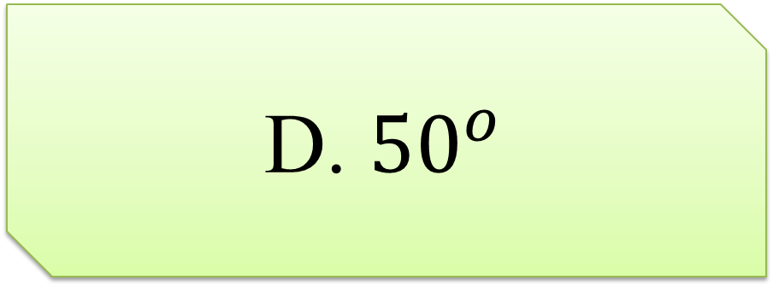
Câu 3. Cho tam giác nhọn $ABC$ có $C={40}^{o}$. Vẽ hình bình hành $ABCD.$ Gọi $AH, AK$theo thứ tự là các đường cao của các tam giác $ABC, ACD$. Tính số đo góc $AKH$.
$$\text{A}\text{. }{30}^{o}$$
B. ${40}^{o}$
C. ${45}^{o}$
D. ${50}^{o}$

Slide 18
Câu 4. Cho ΔABC nhọn, kẻ đường cao BD và CE, vẽ các đường cao DF và EG của ΔADE. Hỏi ΔABD đồng dạng với tam giác nào dưới đây?
A. ΔAEG
B.ΔABC
C. Cả A và B
D. Không có tam giác nào

Slide 19
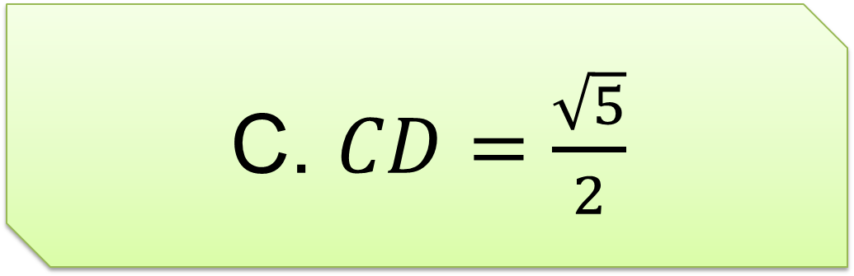
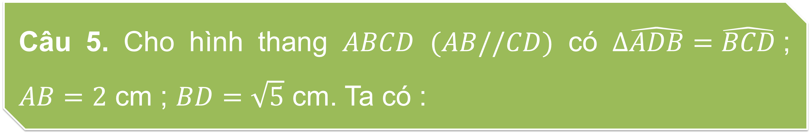
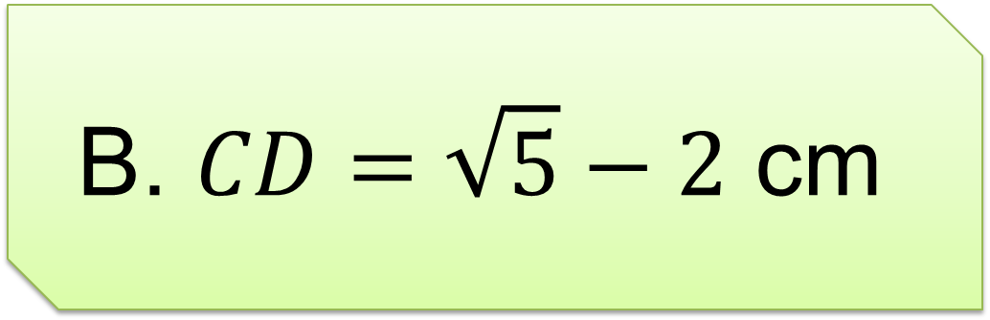
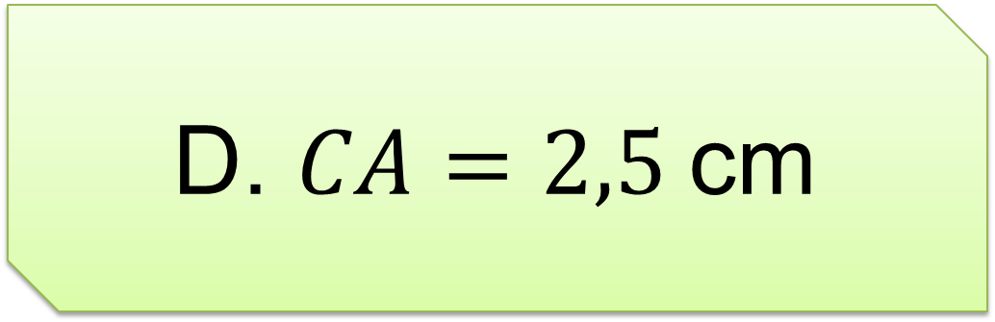
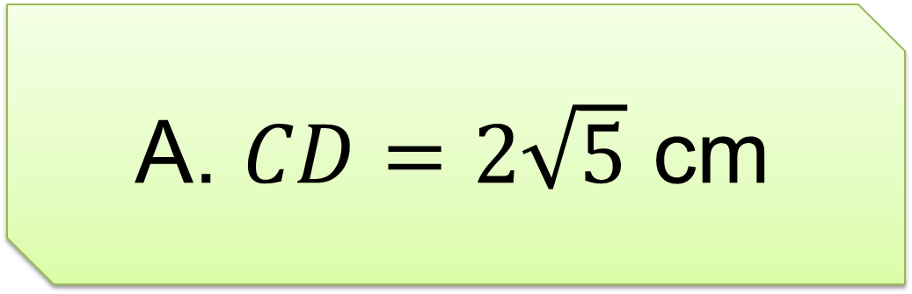
Câu 5. Cho hình thang $ABCD$ $(AB//CD)$ có $∆\hat{ADB}=\hat{BCD}$; $AB=2$ cm ; $BD=\sqrt{5}$ cm. Ta có :
A. $CD=2\sqrt{5}$ cm
$$\text{B}\text{. }CD=\sqrt{5}−2 \text{cm}$$
C. $CD=\frac{\sqrt{5}}{2}$
D. $CA=2,5$cm

Slide 20
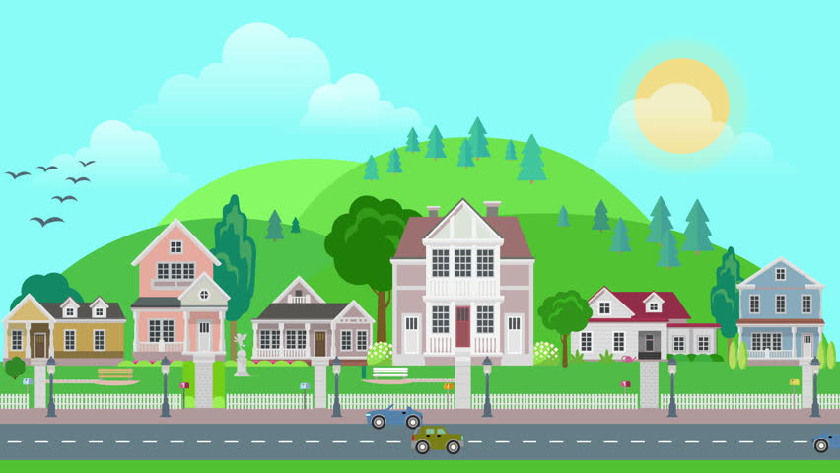

Cảm ơn các bạn!!!

Slide 21




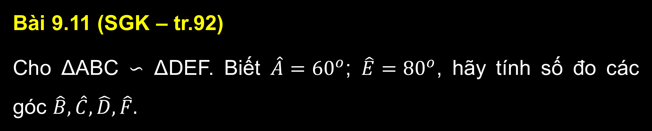
Bài 9.11 (SGK – tr.92)
Cho ΔABC ∽ ΔDEF. Biết $\hat{A}={60}^{o}$; $\hat{E}={80}^{o}$, hãy tính số đo các góc $\hat{B},\hat{C},\hat{D},\hat{F}.$
Giải
Vì $∆ABC∽∆DEF$ $⇒\hat{A}=\hat{D}={60}^{o}$; $\hat{B}=\hat{E}={80}^{o}$
$⇒$ $\hat{C}=\hat{F}={180}^{o}−\hat{D}−\hat{E}={180}^{o}−{60}^{o}−{80}^{o}={40}^{o}$

Slide 22
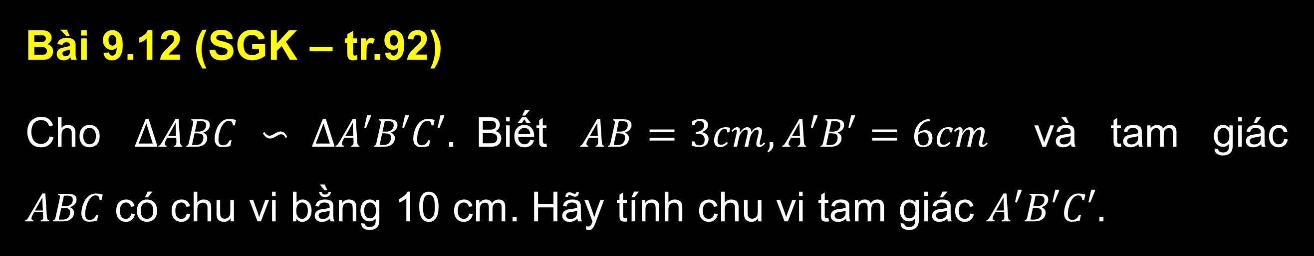

Bài 9.12 (SGK – tr.92)
Cho $ΔABC ∽ ΔA′B′C′.$Biết $AB=3cm, A′B′=6cm$ và tam giác $ABC$có chu vi bằng 10 cm. Hãy tính chu vi tam giác $A′B′C′.$
Giải
Từ $∆ABC∽∆A′B′C′$
$$⇒\frac{3}{6}=\frac{AB}{A^{′}B^{′}}=\frac{AC}{A^{′}C^{′}}=\frac{BC}{B^{′}C^{′}}=\frac{AB+AC+BC}{A^{′}B^{′}+A^{′}C^{′}+B^{′}C^{′}}$$
$⇒$ $A^{′}B^{′}+A^{′}C^{′}+B^{′}C^{′}=2\left(AB+AC+BC\right)=20$ (cm)
Vậy chu vi $∆A^{′}B^{′}C^{′}=20$ cm.

Slide 23
VẬN DỤNG

Slide 24
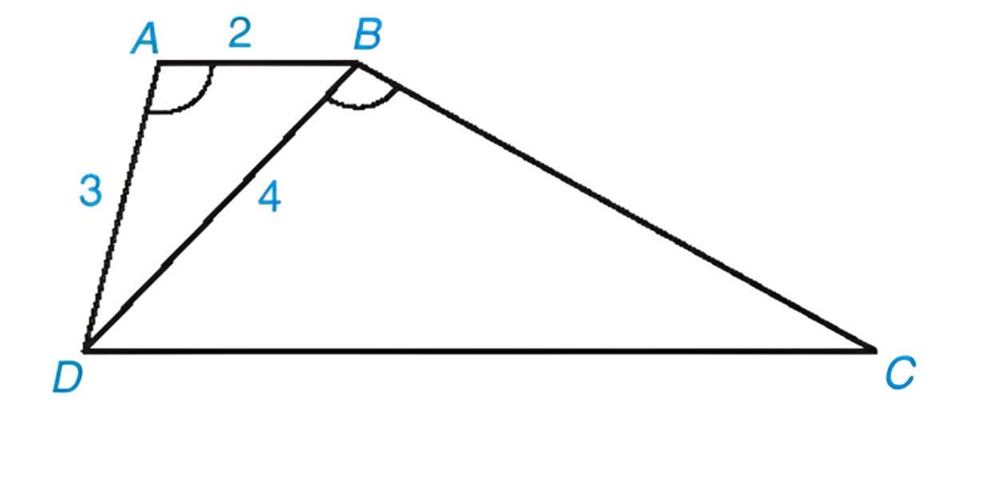
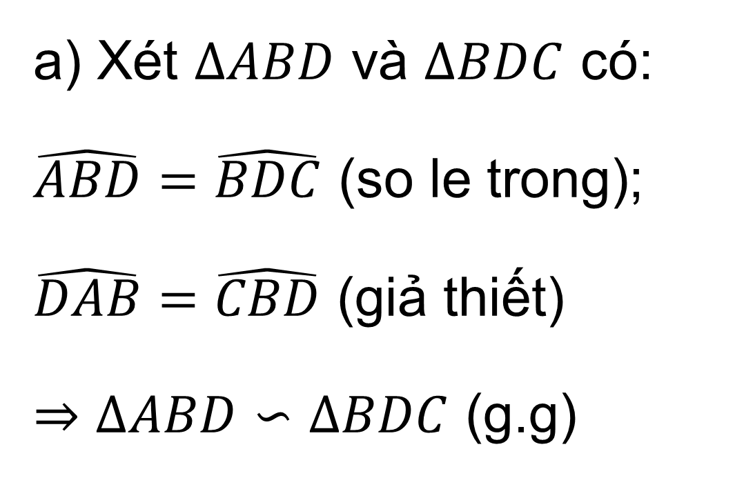
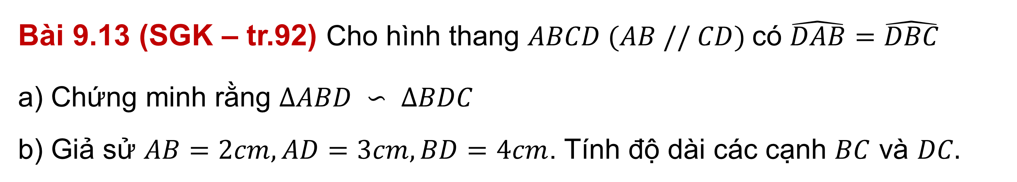
Bài 9.13 (SGK – tr.92) Cho hình thang $ABCD (AB // CD)$có $\hat{DAB}=\hat{DBC}$
a) Chứng minh rằng $ΔABD ∽ ΔBDC$
b) Giả sử $AB=2cm,AD=3cm,BD=4cm$. Tính độ dài các cạnh $BC$ và $DC.$
Giải
a) Xét $∆ABD$ và $∆BDC$ có:
$\hat{ABD}=\hat{BDC}$ (so le trong);
$\hat{DAB}=\hat{CBD}$ (giả thiết)
$⇒∆ABD∽∆BDC$ (g.g)

Slide 25
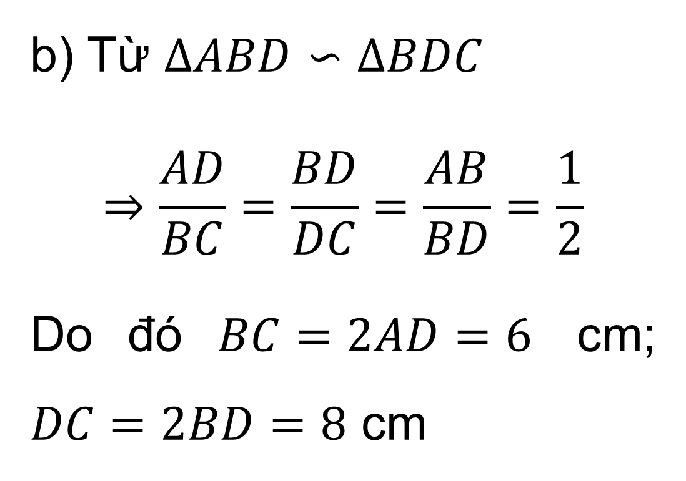
Bài 9.13 (SGK – tr.92) Cho hình thang $ABCD (AB // CD)$có $\hat{DAB}=\hat{DBC}$
a) Chứng minh rằng $ΔABD ∽ ΔBDC$
b) Giả sử $AB=2cm,AD=3cm,BD=4cm$. Tính độ dài các cạnh $BC$ và $DC.$
Giải
b) Từ $∆ABD∽∆BDC$
$$⇒\frac{AD}{BC}=\frac{BD}{DC}=\frac{AB}{BD}=\frac{1}{2}$$
Do đó $BC=2AD=6$ cm; $DC=2BD=8$ cm

Slide 26
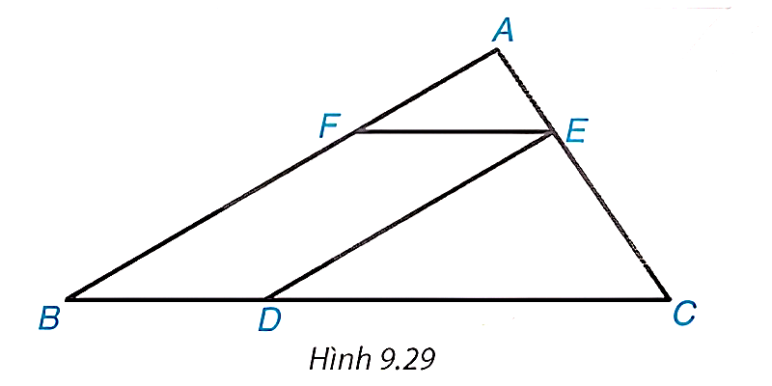
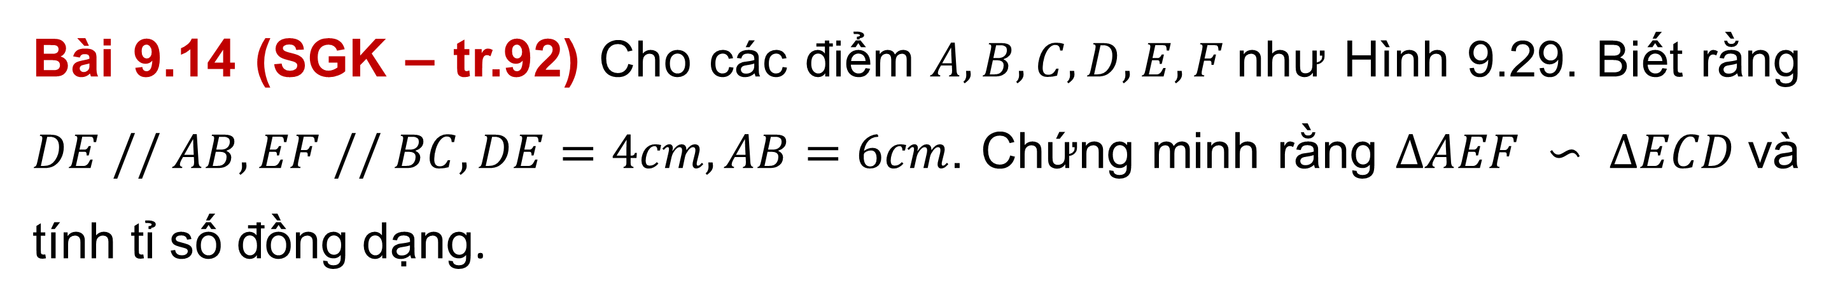
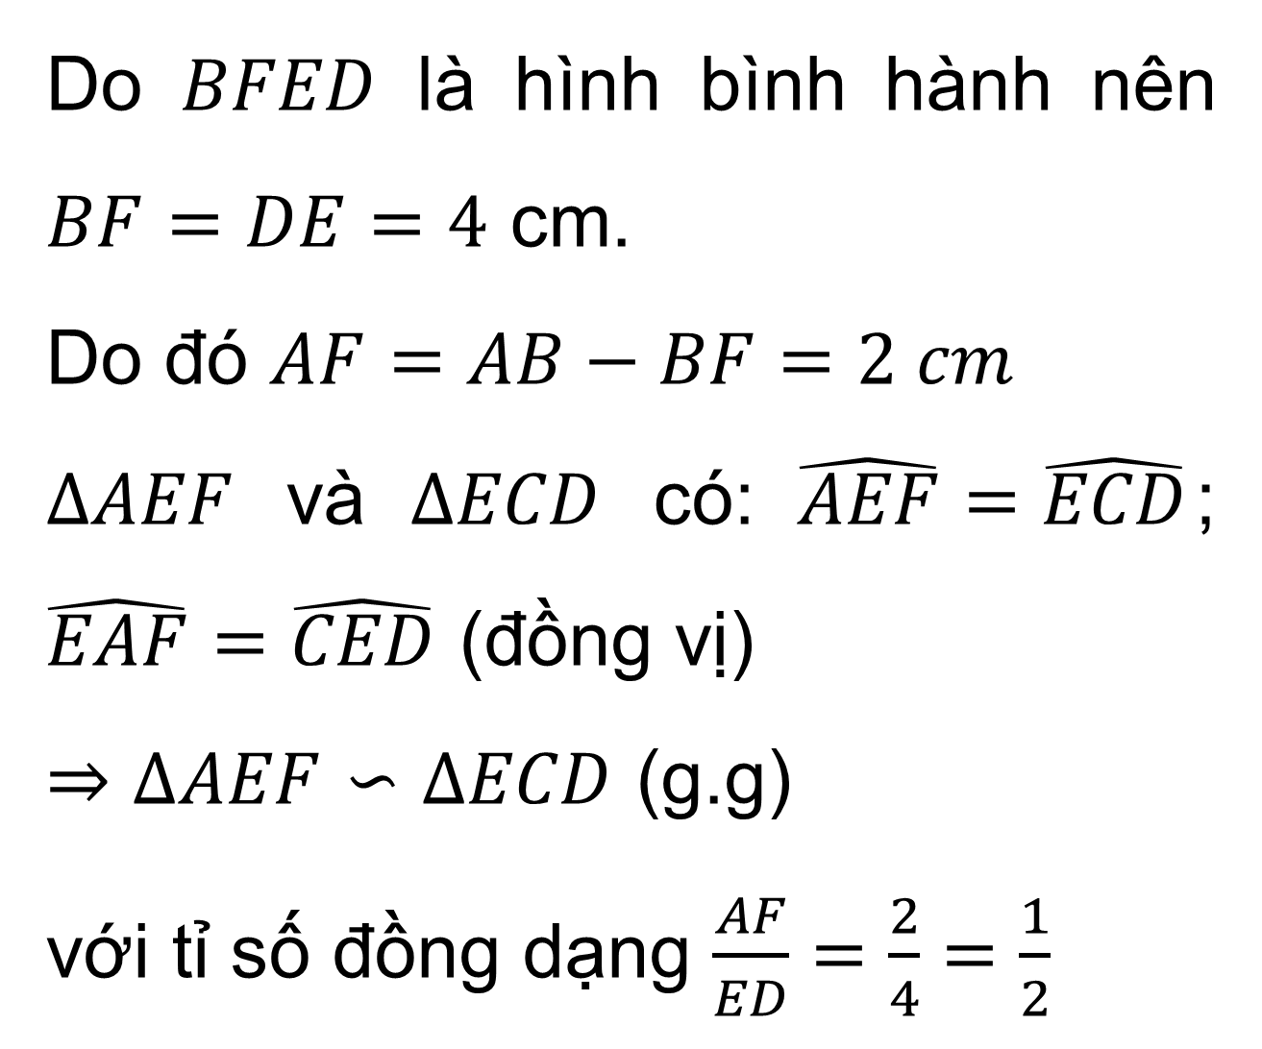
Bài 9.14 (SGK – tr.92) Cho các điểm $A, B, C, D, E, F$như Hình 9.29. Biết rằng $DE // AB, EF // BC, DE=4cm, AB=6cm$. Chứng minh rằng $ΔAEF ∽ ΔECD$và tính tỉ số đồng dạng.
Giải
Do $BFED$ là hình bình hành nên $BF=DE=4$ cm.
Do đó $AF=AB−BF=2 cm$
$∆AEF$ và $∆ECD$ có: $\hat{AEF}=\hat{ECD}$; $\hat{EAF}=\hat{CED}$ (đồng vị)
$⇒∆AEF∽∆ECD$ (g.g)
với tỉ số đồng dạng $\frac{AF}{ED}=\frac{2}{4}=\frac{1}{2}$

Slide 27
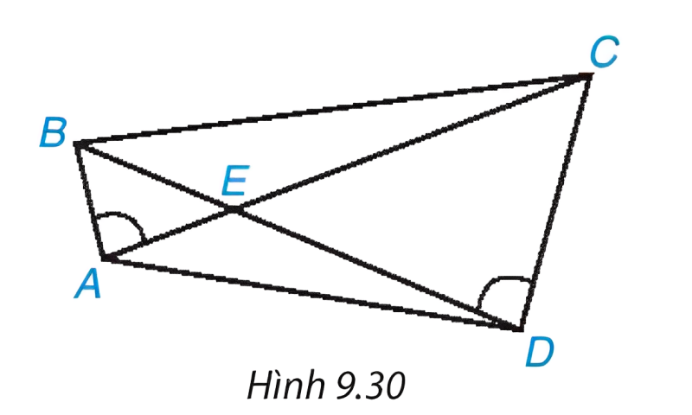
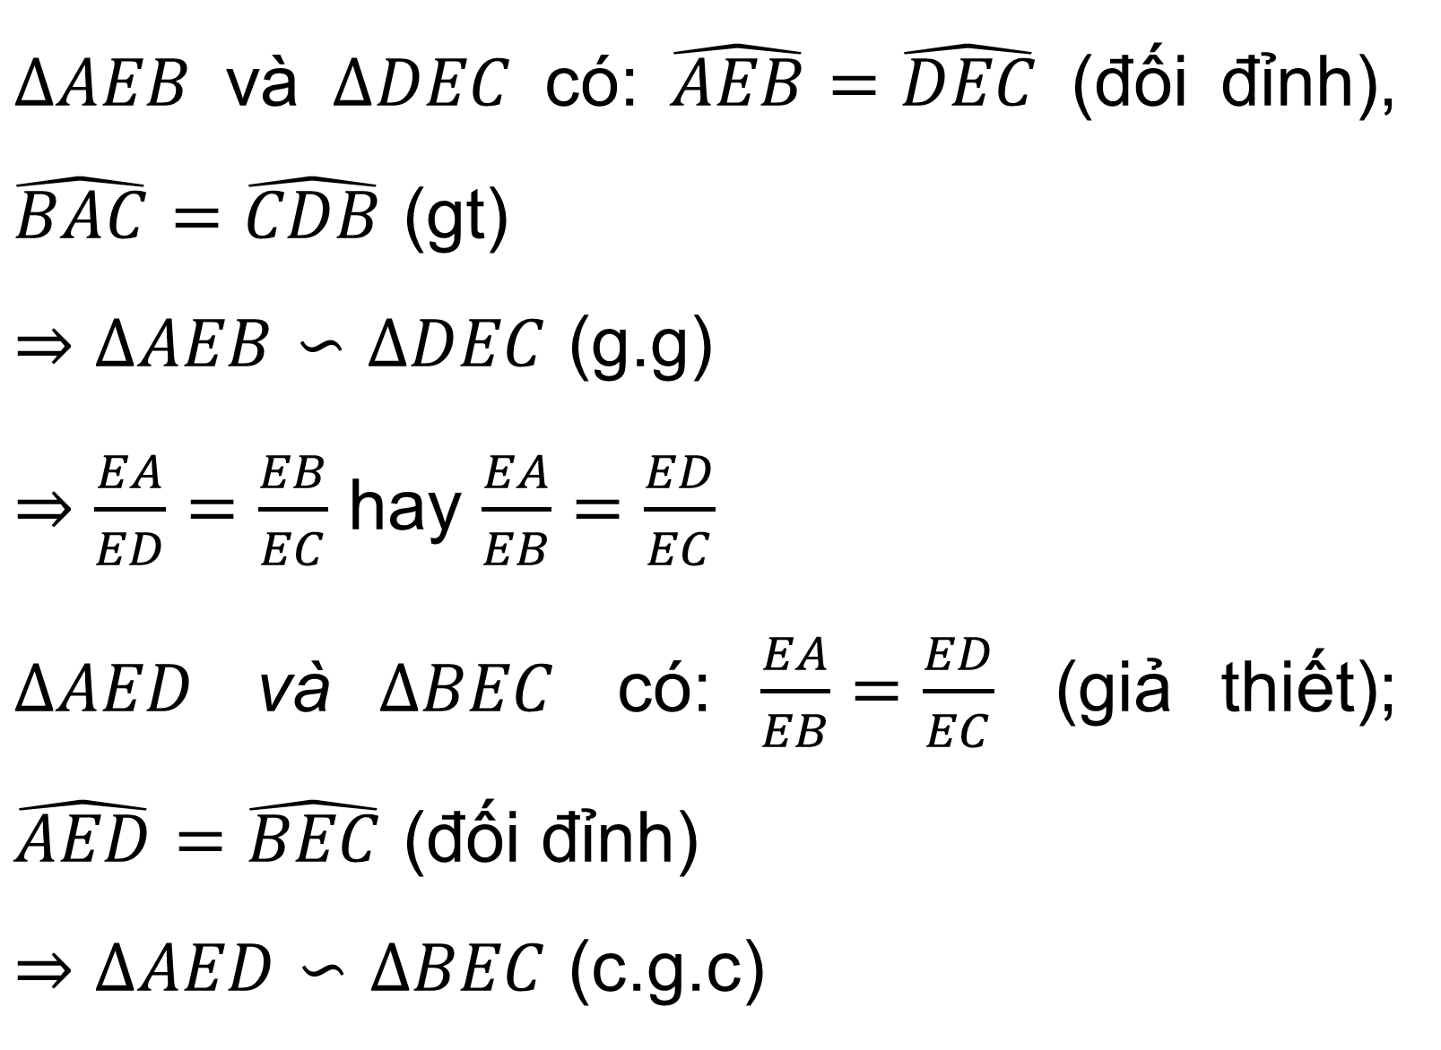
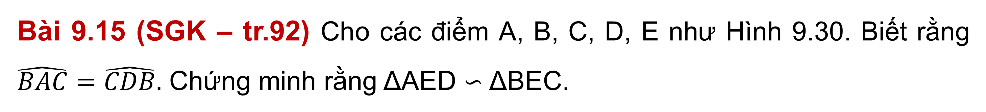
Bài 9.15 (SGK – tr.92) Cho các điểm A, B, C, D, E như Hình 9.30. Biết rằng $\hat{BAC}=\hat{CDB}.$ Chứng minh rằng ΔAED ∽ ΔBEC.
Giải
$∆AEB$ và $∆DEC$ có: $\hat{AEB}=\hat{DEC}$ (đối đỉnh), $\hat{BAC}=\hat{CDB}$ (gt)
$⇒∆AEB∽∆DEC$ (g.g)
$⇒$ $\frac{EA}{ED}=\frac{EB}{EC}$ hay $\frac{EA}{EB}=\frac{ED}{EC}$
$∆AED$ và $∆BEC$ có: $\frac{EA}{EB}=\frac{ED}{EC}$ (giả thiết); $\hat{AED}=\hat{BEC}$ (đối đỉnh)
$⇒$ $∆AED∽∆BEC$ (c.g.c)

Slide 28



Bài 9.16 (SGK – tr.92) Cho hình thang $ABCD (AB // CD)$và các điểm $M, N$lần lượt trên cạnh $AD$ và $BC$ sao cho $2AM=MD, 2BN=NC$. Biết $AB=5cm,CD=6cm.$Hãy tính độ dài đoạn thẳng $MN$.
Giải
Vẽ đường thẳng qua $M$ song song với $CD$ cắt $AC$ tại $E$
$⇒\frac{AE}{EC}=\frac{AM}{MD}=\frac{1}{2}$ (định lí Thalès)
$⇒$ $\frac{AE}{EC}=\frac{BN}{NC}$ và $NE//AB$ (định lí Thalès đảo)
Vậy $ME$ và $NE$ cùng song song với hai đáy hình thang $⇒$ $M, N, E$ thẳng hàng.
Bài 3:(SGK – tr.101)

Slide 29

Bài 9.16 (SGK – tr.92) Cho hình thang $ABCD (AB // CD)$và các điểm $M, N$lần lượt trên cạnh $AD$ và $BC$ sao cho $2AM=MD, 2BN=NC$. Biết $AB=5cm,CD=6cm.$Hãy tính độ dài đoạn thẳng $MN$.
Giải
Có $∆AME∽∆ADC$ (vì $ME//DC$)
$⇒$ $\frac{ME}{DC}=\frac{AM}{AD}=\frac{1}{3}$ $⇒$ $ME=\frac{DC}{3}=2$ cm
Tương tự, $∆CEN∽∆CAB$ (vì $NE//AB$)
$⇒ \frac{EN}{AB}=\frac{CN}{CB}=\frac{2}{3}$ $⇒$ $EN=\frac{2AB}{3}=\frac{10}{3}$ (cm)
Vậy $MN=ME+EN=\frac{16}{3}$ (cm)
Bài 3:(SGK – tr.101)

Slide 30
HƯỚNG DẪN VỀ NHÀ
Chuẩn bị trước
Bài 35: Định lí Pythagpre và ứng dụng
Ghi nhớ
kiến thức trong bài.
Hoàn thành các bài tập trong SBT.

Slide 31


CẢM ƠN CÁC EM
ĐÃ THAM GIA BÀI HỌC!

